Slide 1

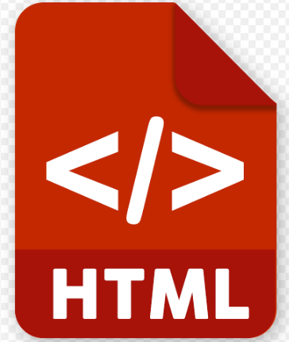
TRƯỜNG ĐẠI HỌC KIẾN TRÚC HÀ NỘI
Nhóm 19
ĐỀ TÀI:Tìm hiểu và nghiên cứu xây dựng Web shop Điện tử thương mại
GIẢNG VIÊN HƯỚNG DẪN: Nguyễn Thị Hạnh
SINH VIÊN THỰC HIỆN: 1. Vũ Thanh Tùng
2. Vũ Minh Thưởng

Slide 2
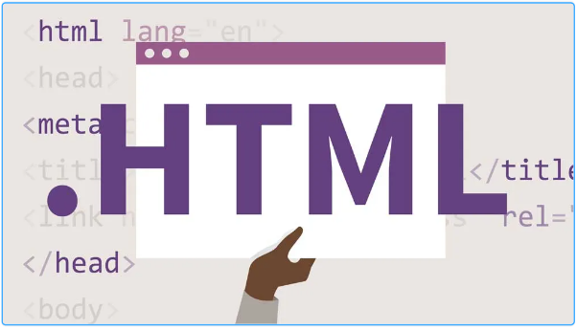
MỤC LỤC
Tổng quan HTML
Tổng quan CSS
Tổng quan JAVASCRIPT
Tổng kết

Slide 3
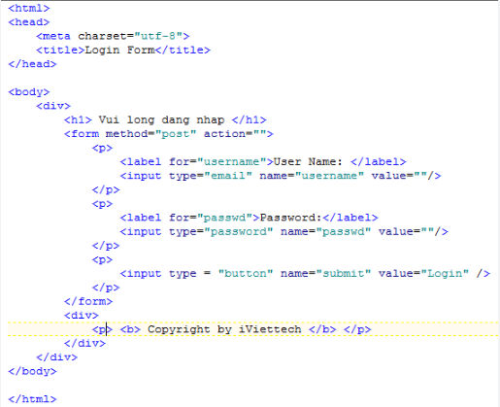
I. HTML 1.1 Định nghĩa -HTML (HyperText Markup Language) là ngôn ngữ đánh dấu sử dụng để tạo và định dạng nội dung trên trang web. Nó là một phần quan trọng của phát triển web và cho phép bạn tạo cấu trúc trang web bằng cách sử dụng các thẻ và các phần tử khác
Feeling overwhelmed

Slide 4
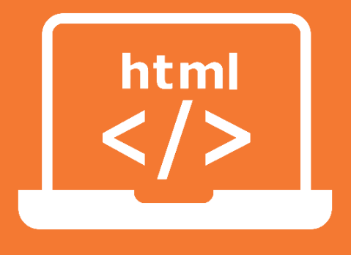
Ghi chú
Thẻ html là có cấu trúc là một chữ liền không có ký tự đặc biệt và nằm trong cặp “<” và “>”
Thẻ html có thẻ đóng và thẻ mở(có thẻ không có thẻ đóng)
Thẻ html này có thẻ chứa 1 hoặc nhiều thẻ html khác
Thẻ html có 2 thuộc tính chính : thuộc tính và sự kiện

Slide 5
Thẻ <html>: Đây là thẻ gốc của mọi trang HTML và định nghĩa toàn bộ trang web. Thẻ <head>: Chứa thông tin về trang web, bao gồm tiêu đề, thẻ <meta>, thẻ <link> và các thẻ khác. Thẻ <title>: Xác định tiêu đề của trang web, hiển thị trên thanh tiêu đề trình duyệt. Thẻ <meta>: Chứa thông tin về trang web, như ngôn ngữ, tập tin mã hóa, và mô tả trang. Thẻ <link>: Được sử dụng để liên kết các tệp CSS, biểu đồ, và các tài liệu khác với trang web. Thẻ <style>: Chứa mã CSS để định dạng trang web.
1.2 Các loại thẻ html phổ biến

Slide 6
Thẻ <body>: Đây là nơi chứa nội dung chính của trang web, bao gồm văn bản, hình ảnh, và các phần khác. Thẻ <h1>, <h2>, <h3>, <h4>, <h5>, <h6>: Được sử dụng để tạo tiêu đề với các mức độ khác nhau, với <h1> là tiêu đề lớn nhất và <h6> là tiêu đề nhỏ nhất. Thẻ <p>: Sử dụng để định dạng đoạn văn bản. Thẻ <a>: Tạo liên kết đến các trang web khác hoặc tài liệu. Thẻ <img>: Để hiển thị hình ảnh trên trang web. Thẻ <ul> và <ol>: Dùng để tạo danh sách không sắp xếp (unordered list) và danh sách có sắp xếp (ordered list) tương ứng. Thẻ <li>: Được sử dụng để định nghĩa các mục trong danh sách.

Slide 7
Thẻ <div>: Được sử dụng để tạo các khối hoặc phần riêng biệt trên trang web, thường kết hợp với CSS để định dạng. Thẻ <span>: Được sử dụng để định dạng một phần của văn bản hoặc một phần nhỏ hơn của nội dung. Thẻ <table>: Sử dụng để tạo bảng trên trang web, với các thẻ <tr> (dòng), <th> (tiêu đề cột), và <td> (dữ liệu cột). Thẻ <form>: Được sử dụng để tạo mẫu nhập dữ liệu từ người dùng, thường bao gồm các thẻ như <input>, <button>, và <select>. Thẻ <input>: Sử dụng để tạo các trường nhập liệu trong mẫu và có nhiều loại, chẳng hạn như text, password, checkbox, radio, và nhiều loại khác. Thẻ <button>: Tạo nút trên trang web, thường được sử dụng trong mẫu để gửi dữ liệu.

Slide 8
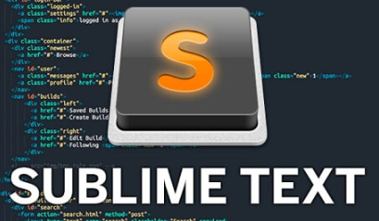



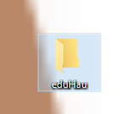
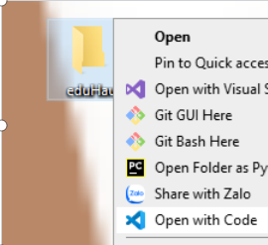
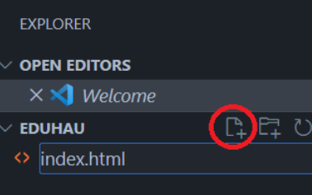
Tạo project html (Visual Studio Code)
1.3 Thực hành
B1:
B2:
B3:

Slide 9
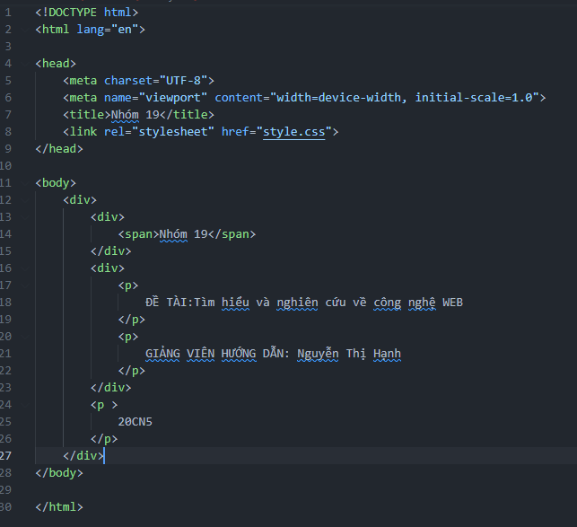
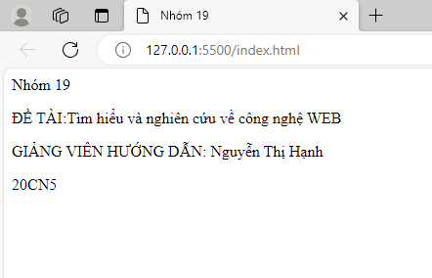
Ví dụ

Slide 10
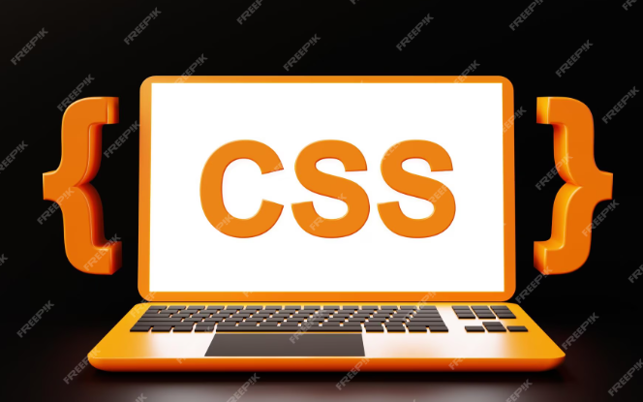
CSS
<style.css>

Slide 11
II. CSS CSS (Cascading Style Sheets) là một ngôn ngữ định dạng và trình bày được sử dụng để mô tả cách các trang web và tài liệu HTML được hiển thị trên trình duyệt web. CSS cho phép bạn điều chỉnh màu sắc, font chữ, khoảng cách, kích thước và kiểu định dạng của các phần tử HTML.
Một số thuộc tính cơ bản của css
width: Xác định chiều rộng của phần tử.
height: Xác định chiều cao của phần tử.
margin: Xác định khoảng cách giữa các phần tử.
border: Định dạng viền của phần tử.
background-color: Đặt màu nền cho phần tử.
padding: Xác định khoảng cách bên trong của phần tử từ nội dung đến viền.
color: Định dạng màu chữ cho phần tử.
font-family: Chọn font chữ cho phần tử.
font-size: Định kích thước font chữ.
font-weight: Đặt độ đậm cho font chữ.
text-align: Định căn chỉnh văn bản trong phần tử.
position: Xác định cách phần tử được định vị trong tài liệu
align-items: Đặt căn chỉnh dọc (đối với hướng dọc) hoặc căn chỉnh ngang (đối với hướng ngang) của các phần tử con trong container.

Slide 12
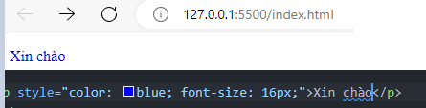
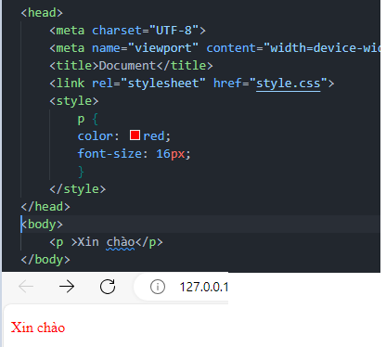
2.2 Ứng dụng Cách 1:CSS Nội tuyến (Inline CSS):
Cách 2:CSS Nhúng (Embedded CSS):

Slide 13
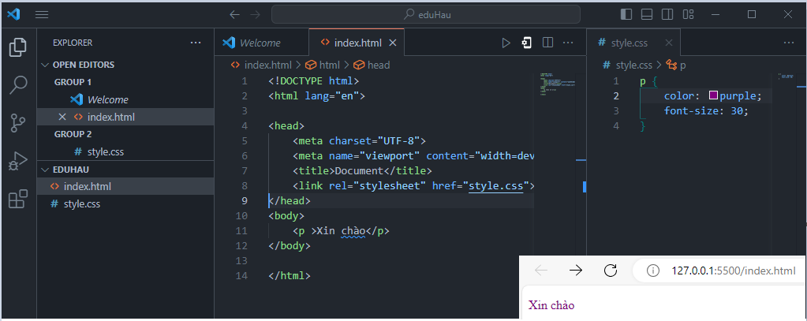
Cách 3:CSS Ngoại tuyến (External CSS)

Slide 14
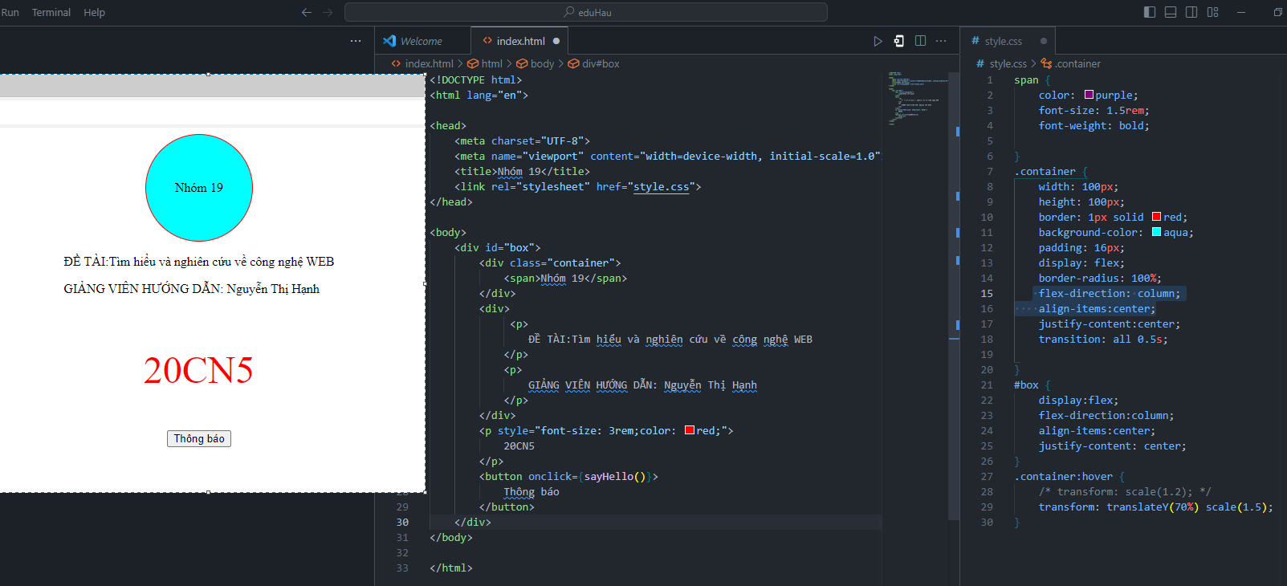
Thu được

Slide 15

JAVA SCRIPT
<script>

Slide 16
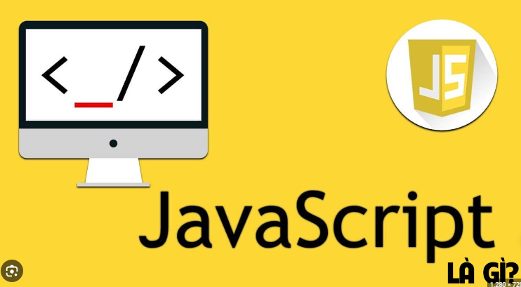
III. JAVA SCRIPT 3.1 Định nghĩa JavaScript (JS) là một ngôn ngữ lập trình thông dịch (interpreted) và đa năng, thường được sử dụng cho phía máy khách (client-side) để tạo ra các ứng dụng web tương tác và động.

Slide 17
Dưới đây là một số sự kiện phổ biến của các phần tử HTML:
click: Sự kiện này xảy ra khi người dùng nhấp chuột lên một phần tử, chẳng hạn như nút hoặc liên kết.
submit: Xảy ra khi người dùng gửi một biểu mẫu (form) bằng cách nhấn nút "Gửi" hoặc tương tự.
change: Sự kiện này xảy ra khi giá trị của một phần tử đầu vào (input) thay đổi, chẳng hạn như khi chọn một tùy chọn từ danh sách thả xuống (dropdown).
keydown, keyup: Xảy ra khi người dùng nhấn phím xuống và nhả phím lên, tương ứng.
mouseover, mouseout: Xảy ra khi chuột đi vào và rời khỏi một phần tử.
mouseenter, mouseleave: Tương tự như mouseover và mouseout, nhưng không kích hoạt cho các phần tử con bên trong.

Slide 18
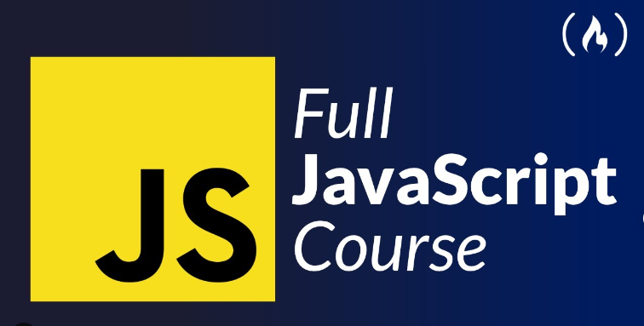
focus, blur: Xảy ra khi một phần tử nhận hoặc mất focus, thường được sử dụng cho các phần tử đầu vào.
load: Xảy ra khi một tài nguyên (như hình ảnh hoặc video) đã tải xong.
error: Xảy ra khi xảy ra lỗi trong quá trình tải tài nguyên.
scroll: Xảy ra khi người dùng cuộn trang web.
resize: Xảy ra khi cửa sổ trình duyệt thay đổi kích thước.
contextmenu: Xảy ra khi người dùng nhấp chuột phải, hiển thị menu ngữ cảnh (context menu).
dblclick: Xảy ra khi người dùng nhấp đúp chuột lên một phần tử.

Slide 19
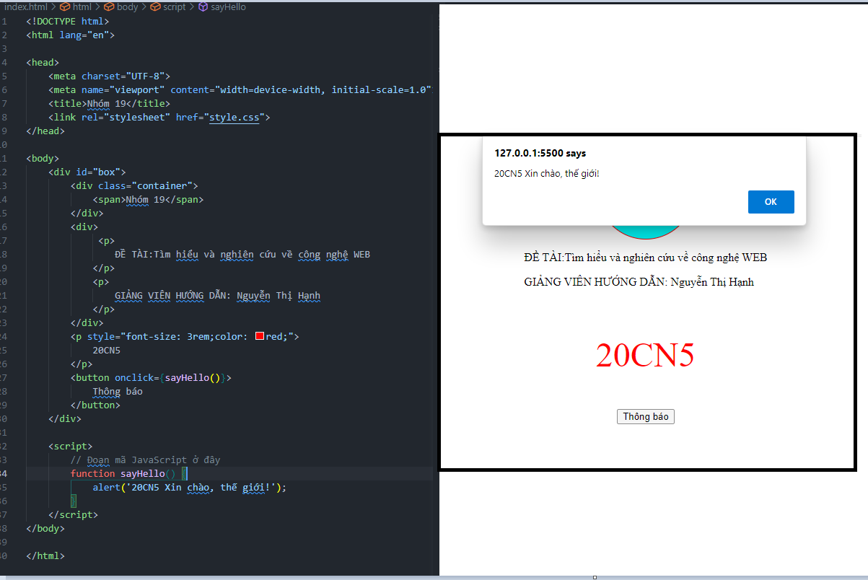
Ứng dụng

Slide 20
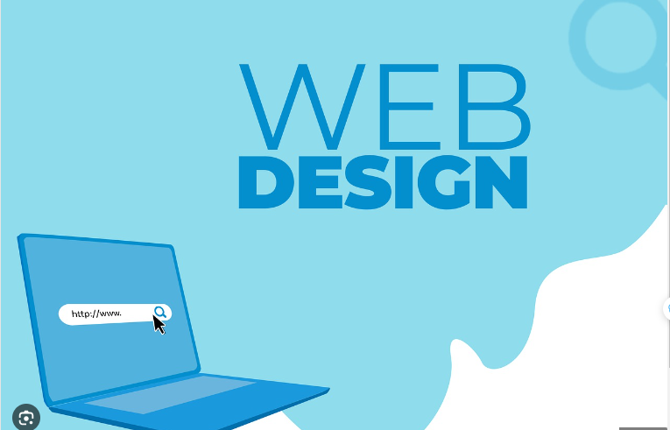
Quy trình phát triển web
1.Xác định yêu cầu (Requirement Analysis):
Thu thập thông tin từ khách hàng hoặc chủ dự án để hiểu rõ mục tiêu và yêu cầu của dự án web.
Xác định đối tượng sử dụng, tính năng cần có, và các hạn chế kỹ thuật.

Slide 21
2.Lập kế hoạch (Planning):
Xác định nguồn lực, thời gian và ngân sách cần thiết cho dự án.
Tạo lịch trình và kế hoạch công việc.
Xác định công nghệ và framework phù hợp.
3.Thiết kế (Design):
Tạo wireframe hoặc mockup để hiển thị cấu trúc và giao diện trang web.
Thiết kế giao diện người dùng (UI) và trải nghiệm người dùng (UX).
Lựa chọn màu sắc, hình ảnh, và font chữ phù hợp với thương hiệu.

Slide 22
4.Phát triển (Development):
Lập trình front-end: Xây dựng giao diện người dùng bằng HTML, CSS và JavaScript.
Lập trình back-end: Xây dựng logic và cơ sở dữ liệu của ứng dụng bằng các ngôn ngữ lập trình như PHP, Python, Ruby, hoặc Node.js.
Tạo cơ sở dữ liệu và quản lý dữ liệu.
5.Kiểm thử (Testing):
Kiểm tra tính năng của trang web để đảm bảo hoạt động đúng và không có lỗi.
Kiểm tra tương tác người dùng và kiểm tra độ tương thích với các trình duyệt web khác nhau.
Thực hiện kiểm thử bảo mật để bảo vệ dự án khỏi các lỗ hổng bảo mật.

Slide 23
6.Triển khai (Deployment):
Đưa trang web hoặc ứng dụng lên máy chủ hoặc nền tảng hosting.
Cấu hình môi trường sản phẩm cuối cùng.
Kiểm tra lại trước khi đưa vào sử dụng thực tế.
7.Bảo trì và cải tiến (Maintenance and Enhancement):
Theo dõi và duy trì trang web để đảm bảo tính ổn định và hiệu suất.
Thực hiện các cải tiến, bảo mật và nâng cấp theo thời gian khi cần thiết.

Slide 24
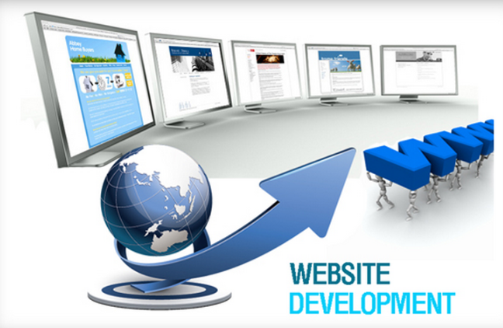
8.Quản lý dự án (Project Management):
Theo dõi tiến độ dự án, quản lý nguồn lực và ngân sách.
Tương tác với khách hàng hoặc chủ dự án để báo cáo và cập nhật.

Slide 25
Tổng kết
HTML
Định dạng web (cấu trúc , bố cục)
CSS
Tùy chỉnh thuộc tích tạo sự hấp dẫn cho người dùng
JAVA SCRIPT
Tạo các sự kiện cho người dùng tương tác với web

Slide 26


